Slide 1
Лекция 6. Основы языка C# Содержание лекции:
Информационные технологии и программирование
ООП
Классы
Структуры
Пространства имен
Преподаватель курса: Клюкин Даниил Анатольевич, ст. преподаватель каф. ПМиИТ

Slide 2
ООП
Объе́ктно-ориенти́рованное программирование (сокр. ООП) — методология программирования, основанная на представлении программы в виде совокупности взаимодействующих объектов, каждый из которых является экземпляром определённого класса, а классы образуют иерархию наследования.
Идеологически ООП — подход к программированию как к моделированию информационных объектов, решающий на новом уровне основную задачу структурного программирования: структурирование информации с точки зрения управляемости, что существенно улучшает управляемость самим процессом моделирования, что, в свою очередь, особенно важно при реализации крупных проектов.

Slide 3
Класс
Класс это описание структуры данных, которая объединяет в себе значения (поля) и действия (методы и другие функции-члены).
Описанием объекта является класс, а объект представляет экземпляр этого класса. Можно еще провести следующую аналогию. У нас у всех есть некоторое представление о человеке, у которого есть имя, возраст, какие-то другие характеристики. То есть некоторый шаблон - этот шаблон можно назвать классом. Конкретное воплощение этого шаблона может отличаться, например, одни люди имеют одно имя, другие - другое имя. И реально существующий человек (фактически экземпляр данного класса) будет представлять объект этого класса.
class название_класса
{
// содержимое класса
}
class Person
{
}

Slide 4
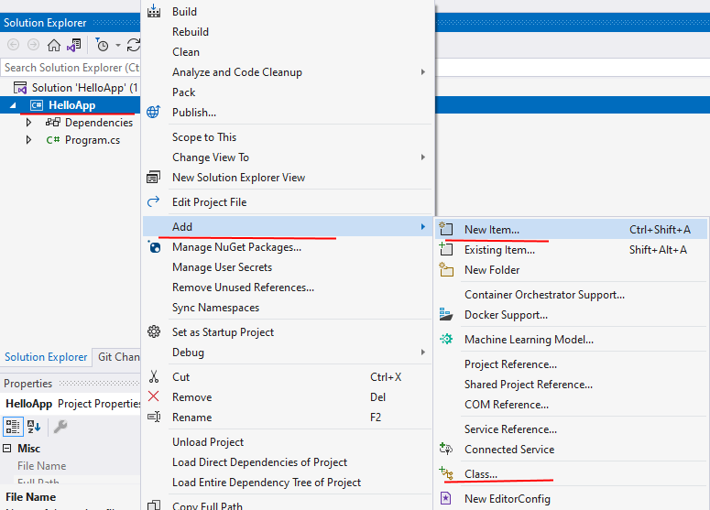
Добавление класса в Visual Studio
Обычно классы помещаются в отдельные файлы. Нередко для одного класса предназначен один файл. И Visual Studio предоставляет по умолчанию встроенные шаблоны для добвления класса.
ИЛИ

Slide 5
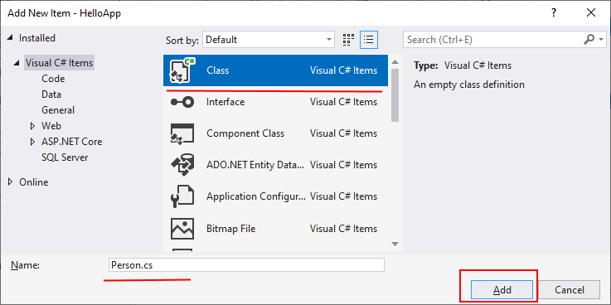
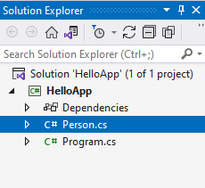

Slide 6
Поля и методы класса
Класс может хранить некоторые данные. Для хранения данных в классе применяются поля.
Поле класса - это переменные, определенные на уровне класса.
Кроме того, класс может определять некоторое поведение или выполняемые действия. Для определения поведения в классе применяются методы.

Slide 7
class Person
{
public string name = "Undefined"; // имя
public int age; // возраст
public void Print()
{
Console.WriteLine($"Имя: {name} Возраст: {age}");
}
}
В отличие от переменных, определенных в методах, поля класса могут иметь модификаторы, которые указываются перед полем.

Slide 8
Обращение к функциональности класса
Для обращения к функциональности класса - полям, методам (а также другим элементам класса) применяется точечная нотация точки - после объекта класса ставится точка, а затем элемент класса:
Person tom = new Person(); // создание объекта класса Person
string personName = tom.name; // Получаем значение полей в переменные
int personAge = tom.age;
Console.WriteLine($"Имя: {personName} Возраст {personAge}");
// Имя: Undefined Возраст: 0
tom.name = "Tom"; // устанавливаем новые значения полей
tom.age = 37;
// обращаемся к методу Print
tom.Print(); // Имя: Tom Возраст: 37

Slide 9
Создание объекта класса
После определения класса мы можем создавать его объекты. Для создания объекта применяются конструкторы.
Конструктор это специальный метод, который вызывается при создании нового объекта класса и выполняет инициализацию объекта. Имя конструктора совпадает с именем класса.
Person tom = new Person(); // создание объекта класса Person
class Person // определение класса Person
{
public Person() //Конструктор
{
//Если конструктор пустой, то создавать его не обязательно
}
}

Slide 10
Person tom = new Person(); // создание объекта класса Person
class Person // определение класса Person
{
public string name; // поле - имя
public int age; // поле - возраст
public Person() // Конструктор
{
name = "Undefined“;
age = 18;
}
}
В строке Person tom = new Person();
Заметим, что для создания объекта всегда используется специальное слово new.
Чтобы конструктор был доступен вне класса Person используется модификатор public.

Slide 11
Вопросы аудитории: какой здесь порядок выполнения?
class Person
{
public string name;
public int age;
public void Print()
{
Console.WriteLine($"Имя: {name} Возраст: {age}");
}
public Person()
{
Console.WriteLine("Hello World");
name = "Tom";
age = 37;
}
}
Person tom = new Person();
tom.Print();

Slide 12
Константы класса
Кроме полей класс может определять для хранения данных константы. В отличие от полей их значение устанавливается один раз непосредственно при их объявлении и впоследствии не может быть изменено. Кроме того, константы хранят некоторые данные, которые относятся не к одному объекту, а ко всему классу в целом. И для обращения к константам применяется не имя объекта, а имя класса:
Person tom = new Person();
tom.name = "Tom";
tom.Print(); // Person: Tom
Console.WriteLine(Person.type); // Person
Person.type = "User"; // !Ошибка: изменить константу нельзя
class Person
{
public const string type = "Person";
public string name = "Undefined";
public void Print() => Console.WriteLine($"{type}: {name}");
}

Slide 13
Поля для чтения и модификатор readonly
Таким полям можно присвоить значение либо при непосредственно при их объявлении, либо в конструкторе
Person tom = new Person("Tom");
Console.WriteLine(tom.name);
//tom.name = "Sam"; // !Ошибка: нельзя изменить
class Person
{
public readonly string name = "Undefined";
public Person(string name)
{
this.name = name; // в конструкторе можно
}
public void ChangeName(string otherName)
{
//this.name = otherName; // так нельзя
}
}

Slide 14
Перегрузка метода – создание нескольких методов с одинаковым названием, но разными аргументами (возможно только внутри класса).
class Calculator
{
public float Sum(float a, float b)
{
Console.WriteLine($"Сумма вещественных чисел {a+b}");
}
public int Sum(int a, int b)
{
Console.WriteLine($"Сумма целых чисел {a+b}");
}
}
Количество методов может быть любым, не может быть двух методов с одинаковыми аргументами.
Должен отличаться тип аргументов, их количество или порядок.

Slide 15
Пример перегрузки метода Deposit
public class BankAccount
{
private decimal balance;
public BankAccount(decimal initialBalance)
{
balance = initialBalance;
}
public void Deposit(decimal amount)
{
balance += amount;
}
Продолжение на следующем слайде...

Slide 16
Продолжение примера public void Deposit(decimal amount, string description)
{
balance += amount;
Console.WriteLine(
$"Внесено {amount} рублей. Описание: {description}");
} public void Deposit(
decimal amount, string description, string category)
{
balance += amount;
Console.WriteLine(
$"Внесено {amount} рублей. "+
"Описание: {description}. Категория: {category}");
}
public decimal GetBalance() => balance;
}

Slide 17
class Person //Конструкторов может быть несколько
{
public string name;
public int age;
public Person()
{
name = "Неизвестно"; age = 18;
}
public Person(string n)
{
name = n; age = 18;
}
public Person(string n, int a)
{
name = n; age = a;
}
public void Print() =>
Console.WriteLine($"Имя: {name} Возраст: {age}");
}

Slide 18
Person tom = new Person(); // вызов 1-ого конструктора Person bob = new Person("Bob"); //вызов 2-ого конструктора Person sam = new Person("Sam", 25); // вызов 3-его конструктора
tom.Print(); // Имя: Неизвестно Возраст: 18
bob.Print(); // Имя: Bob Возраст: 18
sam.Print(); // Имя: Sam Возраст: 25

Slide 19
Ключевое слово this представляет ссылку на текущий объект класса.
Person sam = new("Sam", 25);
sam.Print(); // Имя: Sam Возраст: 25
class Person
{
public string name;
public int age;
public Person() { name = "Неизвестно"; age = 18; }
public Person(string name) { this.name = name; age = 18; }
public Person(string name, int age)
{
this.name = name;
this.age = age;
}
public void Print() => Console.WriteLine($"Имя:{name} Возраст: {age}");
}

Slide 20
Цепочка вызова конструкторов
В примере выше определены три конструктора. Все три конструктора выполняют однотипные действия - устанавливают значения полей name и age. Но этих повторяющихся действий могло быть больше. И мы можем не дублировать функциональность конструкторов, а просто обращаться из одного конструктора к другому также через ключевое слово this, передавая нужные значения для параметров:

Slide 21
class Person
{
public string name;
public int age;
public Person() : this("Неизвестно")
{
}
public Person(string name) : this(name, 18)
{
}
public Person(string name, int age)
{
this.name = name;
this.age = age;
}
public void Print() =>
Console.WriteLine($"Имя: {name} Возраст: {age}");
}

Slide 22
Person tom = new();
Person bob = new("Bob");
Person sam = new("Sam", 25);
tom.Print(); // Имя: Неизвестно Возраст: 18
bob.Print(); // Имя: Bob Возраст: 18
sam.Print(); // Имя: Sam Возраст: 25
class Person
{
public string name;
public int age;
public Person(string name = "Неизвестно", int age = 18)
{
this.name = name; this.age = age;
}
public void Print() =>
Console.WriteLine($"Имя: {name} Возраст: {age}");
}

Slide 23
Инициализаторы объектов
Для инициализации объектов классов можно применять инициализаторы. Инициализаторы представляют передачу в фигурных скобках значений доступным полям и свойствам объекта:
Person tom = new Person { name = "Tom", age = 31 };
// или так
// Person tom = new() { name = "Tom", age = 31 };
tom.Print(); // Имя: Tom Возраст: 31
С помощью инициализатора мы можем установить значения только доступных из вне класса полей и свойств объекта. Например, в примере выше поля name и age имеют модификатор доступа public, поэтому они доступны из любой части программы.
Инициализатор выполняется после конструктора, поэтому если и в конструкторе, и в инициализаторе устанавливаются значения одних и тех же полей и свойств, то значения, устанавливаемые в конструкторе, заменяются значениями из инициализатора.

Slide 24
Инициализаторы удобно применять, когда поле или свойство класса представляет другой класс:
Person tom = new Person { name = "Tom", company = { title = "Microsoft" } };
tom.Print(); // Имя: Tom Компания: Microsoft
class Person
{
public string name;
public Company company;
public Person()
{
name = "Undefined";
company = new Company();
}
public void Print()
=> Console.WriteLine($"Имя: {name} Компания: {company.title}");
}
class Company
{
public string title = "Unknown";
}

Slide 25
Деконструкторы
Деконструкторы (не путать с деструкторами) позволяют выполнить декомпозицию объекта на отдельные части.
class Person
{
string name;
int age;
public Person(string name, int age)
{
this.name = name;
this.age = age;
}
public void Deconstruct(out string pName, out int pAge)
{
pName = name;
pAge = age;
}
}

Slide 26
Person person = new Person("Tom", 33);
(string name, int age) = person;
Console.WriteLine(name); // Tom
Console.WriteLine(age); // 33
//Если хотим получить только age:
Person person = new Person("Tom", 33);
(_, int age) = person;
Console.WriteLine(age); // 33

Slide 27
Структура
Наряду с классами структуры представляют еще один способ создания собственных типов данных в C#. Более того многие примитивные типы, например, int, double и т.д. являются структурами.
Определение структуры
Для определения структуры применяется ключевое слово struct:
struct имя_структуры
{
// элементы структуры
}
Как и классы, структуры могут хранить состояние в виде полей (переменных) и определять поведение в виде методов. Например, добавим в структуру Person пару полей и метод:

Slide 28
Создание объекта структуры
Инициализация с помощью конструктора
Для использования структуры ее необходимо инициализировать. Для инициализации создания объектов структуры, как и в случае с классами, применяется вызов конструктора с оператором new. Даже если в коде структуры не определено ни одного конструктора, тем не менее имеет как минимум один конструктор - конструктор по умолчанию, который генерируется компилятором. Этот конструктор не принимает параметров и создает объект структуры со значениями по умолчанию.

Slide 29
Person tom = new Person(); // вызов конструктора
// или так
// Person tom = new();
tom.name = "Tom"; // изменяем значение по умолчанию в поле name
tom.Print(); // Имя: Tom Возраст: 0
struct Person
{
public string name;
public int age;
public void Print()
{
Console.WriteLine($"Имя: {name} Возраст: {age}");
}
}

Slide 30
Непосредственная инициализация полей
Если все поля структуры доступны (как в случае с полями структуры Person, который имеют модификатор public), то структуру можно инициализировать без вызова конструктора. В этом случае необходимо присвоить значения всем полям структуры перед получением значений полей и обращением к методам структуры.

Slide 31
Person tom; // не вызываем конструктор
// инициализация полей
tom.name = "Sam";
tom.age = 37;
tom.Print(); // Имя: Sam Возраст: 37
struct Person
{
public string name;
public int age;
public void Print()
{
Console.WriteLine($"Имя: {name} Возраст: {age}");
}
}

Slide 32
Инициализация полей по умолчанию
Стоит отметить, что начиная с версии C# 10, мы можем напрямую инициализировать поля структуры при их определении:
Person tom = new Person();
tom.Print(); // Имя:Tom Возраст: 1
struct Person
{
// инициализация полей значениями по умолчанию - доступна с C#10
public string name = "Tom";
public int age = 1;
public Person() { }
public void Print() => Console.WriteLine($"Имя: {name} Возраст: {age}");
}

Slide 33
Конструкторы структуры
Как и класс, структура может определять конструкторы. Однако, если в структуре определяется конструктор, то в нем обязательно надо инициализировать все поля структуры.
Person tom = new();
Person bob = new("Bob");
Person sam = new("Sam", 25);
struct Person
{
public string name;
public int age;
public Person(string name = "Tom", int age = 1)
{
this.name = name;
this.age = age;
}
}

Slide 34
Инициализатор структуры
Также, как и для класса, можно использовать инициализатор для создания структуры:
Person tom = new Person { name = "Tom", age = 22 };
tom.Print(); // Имя: Tom Возраст: 22
struct Person
{
public string name;
public int age;
public void Print() => Console.WriteLine($"Имя: {name} Возраст: {age}");
}

Slide 35
Копирование структуры с помощью with
Если нам необходимо скопировать в один объект структуры значения из другого с небольшими изменениями, то мы можем использовать оператор with:
using System;
Person tom = new Person { name = "Tom", age = 22 };
Person bob = tom with { name = "Bob" };
bob.Print(); // Имя: Bob Возраст: 22

Slide 36
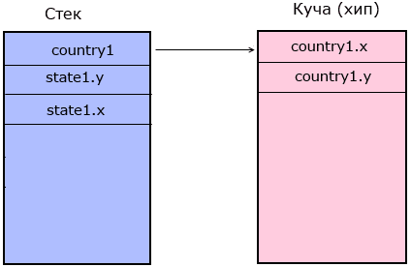
Представление в памяти
State state1 = new State(); // State - структура, ее данные размещены в стеке
Country country1 = new Country();
// Country - класс, в стек помещается ссылка на адрес в хипе
// а в хипе располагаются все данные объекта country1
struct State
{
public int x;
public int y;
}
class Country
{
public int x;
public int y;
}

Slide 37
Пространства имен
Обычно определяемые классы и другие типы в .NET не существуют сами по себе, а заключаются в специальные контейнеры - пространства имен. Пространства имен позволяют организовать код программы в логические блоки, позволяют объединить и отделить от остального кода некоторую функциональность, которая связана некоторой общей идеей или которая выполняет определенную задачу.
Для определения пространства имен применяется ключевое слово namespace, после которого идет название пространства имен:
namespace имя_пространства_имен
{
// содержимое пространства имен
}

Slide 38
Попробуем использовать класс Person:
Person tom = new Person("Tom"); // Ошибка - Visual Studio не видит класс Person
tom.Print();
namespace Base
{
class Person
{
string name;
public Person(string name) => this.name = name;
public void Print() => Console.WriteLine($"Имя: {name}");
}
}

Slide 39
Здесь на первой строке мы столкнемся с ошибкой, так как Visual Studio не может найти класс Person. Чтобы все-таки обратиться к классу Person, необходимо использовать полное имя этого класса с учетом пространства имен:
Base.Person tom = new("Tom");
tom.Print(); // Имя: Tom
namespace Base
{
class Person
{
string name;
public Person(string name) => this.name = name;
public void Print() => Console.WriteLine($"Имя: {name}");
}
}

Slide 40
Подключение пространства имен
Однако полное имя класса с учетом пространства имен добавляет в код избыточность - особенно, если пространство имен содержит множество классов, которые мы хотим использовать. И чтобы не писать полное имя класса, мы можем просто подключить пространство имен с помощью директивы using:
using Base; // подключение пространства имен Base
Person tom = new("Tom");
tom.Print(); // Имя: Tom
namespace Base
{
class Person
{
string name;
public Person(string name) => this.name = name;
public void Print() => Console.WriteLine($"Имя: {name}");
}
}

Slide 41
Вложенные пространства имен
Одни пространства имен могут содержать другие. Например:
namespace Base
{
namespace PersonTypes
{
class Person
{}
}
namespace OrganisationTypes
{
class Company
{}
}
}

